Slide 1

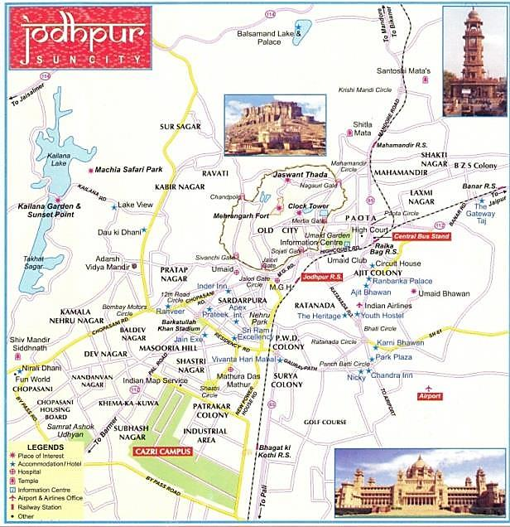
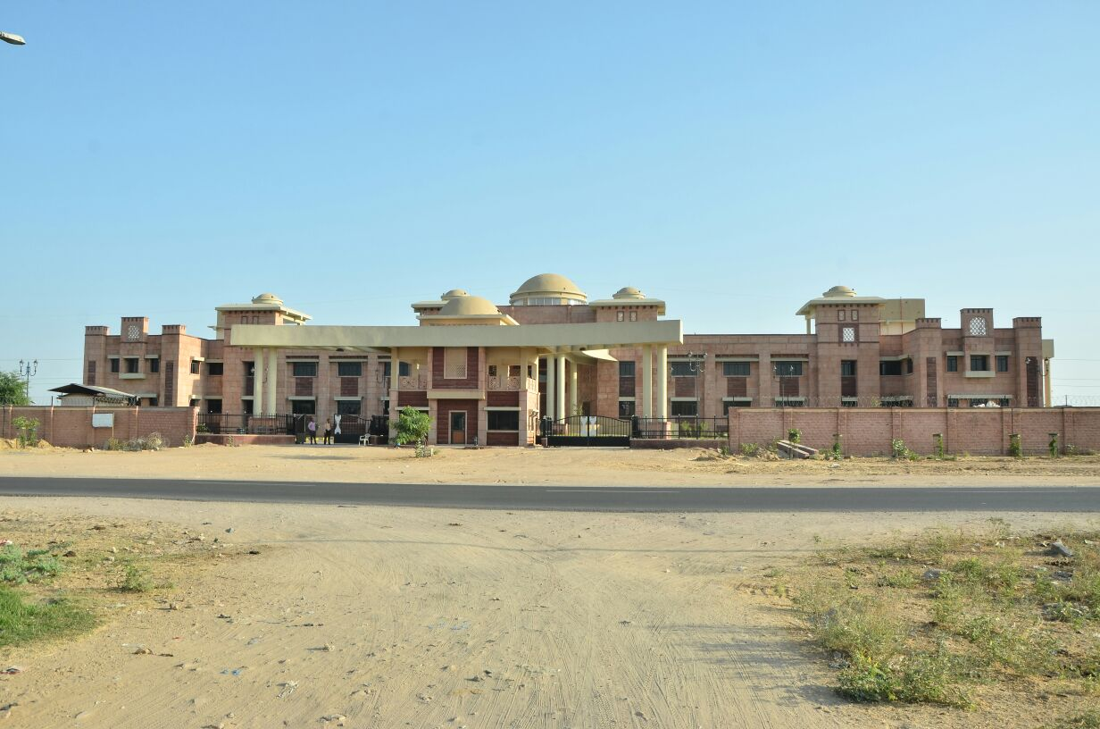
महत्वपूर्ण तिथियाँ
सारांश प्राप्ति की अंतिम तिथि (250 शब्दों से अधिक नहीं एवं केवल ऑनलाइन प्रस्तुतीकरण) | 16-31 अगस्त 2018
लेख स्वीकृति/अस्वीकृति की सूचना | 07 सितंबर 2018
पूर्ण शोधपत्र प्राप्ति की अंतिम तिथि | 30 सितंबर 2018
संगोष्ठी की तिथि | 15-16 नवम्बर 2018
अन्य जानकारी हेतु सम्पर्क करें:
डॉ. ऐ. के. बेरा
वैज्ञानिक /अभियन्ता “एस जी”
प्रादेशिक सुदूर संवेदन केंद्र - पश्चिम
राष्ट्रीय सुदूर संवेदन केंद्र
अंतरिक्ष विभाग
काजरी परिसर-जोधपुर 342 003
ई—मेल : rrscw.hindi@gmail.com
दूरभाष : 0291-2660804 / 2660830
मोबाईल:- 9414915872 / 8233678758
अंतर-केन्द्र हिन्दी तकनीकी संगोष्ठी
Inter-Centre Hindi Technical Seminar
15 - 16 नवम्बर 2018
15 - 16 November 2018
आयोजक:
Organized by:
प्रादेशिक सुदूर संवेदन केन्द्र (पश्चिम), जोधपुर
Regional Remote Sensing Centre (West), Jodhpur
राष्ट्रीय सुदूर संवेदन केन्द्र
National Remote Sensing Centre
भारतीय अंतरिक्ष अनुसंधान संगठन
Indian Space Research Organisation
प्रादेशिक सुदूर संवेदन केन्द्र-पश्चिम (प्रा.सु.सं.के.-प.), एनआरएससी / इसरो, जोधपुर इसरो के सभी इच्छुक कर्मचारियों को आगामी 15 - 16 नवम्बर 2018 के दौरान जोधपुर, राजस्थान, भारत में आयोजित होने वाली अंतर केंद्र हिंदी तकनीकी संगोष्ठी में भाग लेने के लिए आमंत्रित करता है।
आयोजक
प्रा.सु.सं.के.-प., जोधपुर, को राष्ट्रीय प्राकृतिक संसाधन प्रबंधन प्रणाली के तत्वावधान में अंतरिक्ष विभाग के द्वारा नोडल एजेंसी के रूप में उत्तर-पश्चिम भारत की विभिन्न उपयोगकर्ता एजेंसियाँ जैसे सरकारी / गैर-सरकारी संगठन, शिक्षण संस्थान और उद्योगों की जरूरतों को पूरा करने के लिए 1988 में स्थापित किया गया था । यह केंद्र सुदूर संवेदन एवं भौगोलिक सूचना प्रणाली (जीआईएस) केंद्रित उत्पादों और सेवाओं को प्रदान करने के लिए आधुनिक मूलभूत सुविधाओं के साथ सुसज्जित है। यह केंद्र सॉफ्टवेयर डेवलपमेंट, भू-स्थानिक प्रौद्योगिकियों के संचालन, अनुसंधान और प्रशिक्षण / क्षमता निर्माण में भी शामिल है। उपयोगकर्ता समुदाय को दी जाने वाली सेवाओं के दायरे को राष्ट्रीय एवं क्षेत्रीय स्तर पर बढ़ाने के लिए दिसंबर 2009 में इस केन्द्र को राष्ट्रीय सुदूर संवेदन केन्द्र (एनआरएससी), हैदराबाद में सम्मिलित किया गया। इस केंद्र ने मरुस्थलीकरण, सूखा एवं प्राकृतिक आपदा जैसी गंभीर समस्याओं को सुलझाने के अतिरिक्त प्राकृतिक संसाधन प्रबंधन प्रणाली की दिशा में विभिन्न राष्ट्रीय, क्षेत्रीय एवं स्थानीय महत्व की परियोजनाओं को कार्यान्वित किया है।

Slide 2
राष्ट्रीय सुदूर संवेदन केंद्र (रा.सु.स.के.)
भारतीय अंतरिक्ष अनुसंधान संगठन के एक प्रमुख केंद्र के रूप में राष्ट्रीय सुदूर संवेदन केंद्र (एनआरएससी) पृथ्वी अवलोकन के माध्यम से भारतीय अंतरिक्ष कार्यक्रम के दृष्टिकोण को क्रियान्वित करने के लिए प्रयासरत है । यह उपग्रह डेटा प्राप्ति, संग्रह, प्रोसेसिंग, प्रसार, सुदूर संवेदन अनुप्रयोग, प्रशिक्षण एवं क्षमता निर्माण के माध्यम से सुदूर संवेदन कार्यक्रम की मुख्य भूमिका के लिए उत्तरदायी है । यह देश के नागरिक आवासीय क्षेत्रों में हवाई सेवाएँ भी प्रदान करता है । विशिष्ठ क्षेत्रों में सुदूर संवेदन अनुप्रयोग की आवश्यकताओं को संबोधित करने के लिए इस संगठन के पांच क्षेत्रीय केंद्र जोधपुर, बेंगलुरु, नागपुर, कोलकाता एवं नई दिल्ली में स्थित है । सुदूर संवेदन की सभी श्रृंखलाबद्ध क्रियाओं को पूरा करने के लिए हैदराबाद शहर से 65 किलोमीटर दूर शादनगर में स्थित पृथ्वी स्टेशन को एक संपूर्ण क्षेत्रीय केंद्र के रूप में विकसित किया जा रहा है। एनआरएससी बहुस्तरीय पहल, मूल्यवर्धित डेटा सेवाओं के विकास और सुदूर संवेदन अनुप्रयोग के माध्यम से सामाजिक अनुप्रयोगों के लिए सुदूर संवेदन के व्यावहारिक उपयोग की लगातार खोज कर रहा है।
रा.सु.सं.के. ने वर्ष 2018 के दौरान अंतर-केंद्र हिंदी तकनीकी संगोष्ठी के आयोजन का उत्तर दायित्व प्रादेशिक सुदूर संवेदन केंद्र–पश्चिम जोधपुर को सौंपा है। एक विशुद्ध तकनीकी/वैज्ञानिक संगठन होने के बावजूद रा.सु.सं.के./इसरो ने राजभाषा कार्यान्वयन के क्षेत्र में उत्कृष्ट कार्य करते हुए दूसरे विभागों/संगठनों के समक्ष एक मिसाल प्रस्तुत की है। आज एक ओर जहाँ समाज का जन–जन अंतरिक्ष प्रौद्योगिकी के सरल अनुप्रयोगों से जुड़ने हेतु आतुर है, वही राजकीय/कार्यालयी कार्यों में सरल हिंदी के प्रयोग की मांग भी की जा रही है।
लेखों/शोधपत्रों का आमंत्रण
तकनीकी क्षेत्र से सम्बंधित इसरो के कर्मचारी पहले विषय के लिए अनुसंधान दस्तावेज / तकनीकी लेख प्रस्तुत कर सकते हैं जबकि प्रशासनिक कर्मी दूसरे विषय के लिए लोकप्रिय लेख प्रस्तुत कर सकते हैं । हिंदी में लिखे गये अपने लेख ए-4 के आकार के पृष्ठ, जिस पर चारों ओर 1 इंच का हाशिया छूटा हो, पर लगभग 2000 शब्दों/6 पृष्ठ में, 1.5 स्पेस, 14 साईज के मंगल यूनिकोड फॉन्ट में माइक्रोसॉफ्ट वर्ड में टंकित पाठ/टेक्स्ट के रूप में भेज सकतें हैं । प्रत्येक सत्र की उत्कृष्ट प्रस्तुति को सम्मानित किया जायेगा। प्रत्येक केंद्र से दो या तीन प्रतिनिधियों से शोधपत्र आमंत्रित है। सारांश एवं पूर्ण शोधपत्र केवल ऑनलाइन प्रस्तुत कर सकते है |
केन्द्रित विषयवस्तु
अंतर-केंद्र हिंदी तकनीकी संगोष्ठी के लिए दो विषय चुने गए हैं:
(1) नागरिक केंद्रित अनुप्रयोगों के लिए अंतरिक्ष प्रौद्योगिकी
तीव्र शहरीकरण, औद्योगीकरण और आर्थिक विकास के कारण प्राकृतिक संसाधन और पर्यावरण पहले से ही दबाव में हैं। इस स्थिति को सम्बोधित करने के लिए अधिक जवाबदेही और शीघ्र प्रतिक्रिया की जरूरत है ताकि बढ़ती आवश्यकताओं को पूरा किया जा सके। स्थानीय स्तर की योजना और प्रबंधन की दिशा में एकीकृत दृष्टिकोण समय की मांग है। अंतरिक्ष प्रौद्योगिकी आधारित सेवाएँ प्रशासन और विकास में श्रेष्ठ एवं वैज्ञानिक निर्णय लेने देती है। अंतरिक्ष प्रौद्योगिकी का प्रभाव क्षेत्र विविध क्षेत्रों जैसे मोबाइल फोन, टीवी कार्यक्रम, मौसम की रिपोर्ट, जलवायु परिवर्तन को रोकना, बचाव एवं सुरक्षा, प्रशासन आदि को शामिल करता है । उपग्रह आधारित पृथ्वी अवलोकन हमारी पृथ्वी का आवश्यक और विश्वसनीय डेटा प्राप्त करने का प्रभावी एवं किफायती साधन है। प्राकृतिक संसाधनों का इस तरह का डेटा भूमि और जल संसाधनों के प्रबंधन, शहरी और ग्रामीण बुनियादी ढांचे के विकास, मौसम और जलवायु की निगरानी, ​​आपदा जोखिम को कम करने सहित पर्यावरण की रक्षा के लिए कार्य योजनाओं के कार्यान्वयन का एक अभिन्न अंग बन गए हैं। सुशासन को प्रौद्योगिकी द्वारा सशक्त नागरिक केंद्रित सेवाओं, संचार और सभी के लिए डिजिटल पहचान, न्यूनतम सरकार, अधिकतम शासन और अन्तिम छोर तक सेवा प्रदान करने वाले स्थानीय निकायों को शामिल करना चाहिए। अंतरिक्ष प्रौद्योगिकी अनुप्रयोग पृथ्वी अवलोकन, संचार और नेविगेशन उपग्रहों के सम्मिलित उपयोग के माध्यम से कार्यान्वित किये जाते हैं और फील्ड आधारित निरीक्षणों से पूरित होते है। ये अनुप्रयोग राष्ट्रीय विकास के लिए अंतरिक्ष प्रौद्योगिकी के लाभ का अधिकतम उपयोग करने में एक महत्वपूर्ण भूमिका निभाते हैं। उपग्रह संचार की क्षमताओं को भी शिक्षा और स्वास्थ्य, संचार, कौशल विकास और आजीविका की दिशा में सामाजिक अनुप्रयोग देने के लिए प्रयोग किया जाता है।
आयोजन समिति
1. | डॉ. उदयराज, मुख्य महाप्रबंधक, क्षे. के. | अध्यक्ष
2. | डॉ. एस. श्रीनिवास राव, महाप्रबंधक, प्रा.सु.सं.के (प.) | सदस्य
3. | डॉ. राजश्री बोथले, महाप्रबंधक, जनसंपर्क सुविधा | सदस्य
4. | श्रीमती बी. शान्तिश्री, वैज्ञानिक/अभियंता-एस.एफ. | सदस्य
5. | श्री आर. वी. सत्यनारायण, लेखा अधिकारी | सदस्य
6. | श्री विजय चंद्रा, वरि. प्रशा. अधि. | सदस्य
7. | डॉ. जी. श्रीनिवासन, वैज्ञानिक/अभियंता-एस.जी. | सदस्य
8. | श्रीमती मीनाक्षी सक्सेना, हि.अ. | सदस्य
9. | डॉ. ऐ. के. बेरा, वैज्ञानिक/अभियंता-एस.जी. | संयोजक एवं आ.स.
निवास
जोधपुर में होटलों की बड़ी संख्या है - विलासिता से लेकर स्टार होटल तक। विभिन्न होटलों, गेस्ट हाउस / छात्रावासों में प्रतिनिधियों की आवास की व्यवस्था के लिए सभी प्रयास किये जाएंगें। प्रतिनिधियों को आवास शुल्क का भुगतान करने की आवश्यकता होगी। जिन लोगों को आरक्षण आवास में सहायता की आवश्यकता है वे जल्द से जल्द सूचित करे। प्रादेशिक सुदूर संवेदन केन्द्र (पश्चिम), जोधपुर केवल संगोष्ठी अवधि के लिए ही आवास की व्यवस्था करेगा। गेस्ट हाउस आवास - भुगतान पर और पहले आओ पहले पाओं आधार पर उपलब्ध होगा।
(2) विज्ञान और प्रशासन में राजभाषा हिंदी की प्रासंगिकता
भारत जैसे विशाल देश में वैज्ञानिक जानकारियों, नीतियों और ज्ञान का प्रसार आम आदमी के जीवन को आरामदायक बनाने के लिए आम जनता की भाषा में होना चाहिए। वैज्ञानिक विकास से आम आदमी का विकास समय की बुनियादी जरूरत है। पिछले कुछ वर्षों में भारत ने जीवन के हर क्षेत्र में विज्ञान के माध्यम से उल्लेखनीय सफलता अर्जित की है। हालांकि अब भी हमें एक लंबा रास्ता तय करना है क्योंकि अभी भी विज्ञान की शिक्षा, संचार, खोज और विकास के माध्यम केवल अंग्रेज़ी में है । देश की आबादी का एक बहुत बड़ा भाग निरक्षर है और विज्ञान ऐसे आम लोगों के लिए कम महत्वपूर्ण है। यदि वैज्ञानिक उपलब्धियों का ज्ञान हिंदी में दिया जाये तो आम आदमी के जीवन से अंधविश्वास के अंधेरे को मिटाया जा सकता है। राजभाषा एकमात्र माध्यम है जिसके द्वारा वैज्ञानिक उपलब्धियों को आम आदमी तक सफलतापूर्वक ले जाया जा सकता है। यह सर्वविदित है कि हिंदी भारत संघ की राजभाषा है। बदलते दौर में भारतीय युवा उत्कृष्ट तकनीक के माध्यम से हिंदी को प्रयोग में लाने के लिए आसान और महत्वपूर्ण बना रहे हैं।
जोधपुर के बारे में सामान्य जानकारी
जोधपुर पारंपरिक रूप से "सन सिटी" नाम से जाना जाता है और यह राव जोधा, राठौर कबीले के एक प्रमुख द्वारा 1459 में स्थापित किया गया था। यह राजस्थान में दूसरा सबसे बड़ा शहर है और एक बहुत लोकप्रिय पर्यटन स्थल भी है| जोधपुर मेहरानगढ़ (राजसी किला), उम्मेद भवन पैलेस, मंडोर गार्डन और क्लॉक टॉवर के लिए जाना जाता है। यहाँ नवम्बर महीने के दौरान मौसम का तापमान 15-31ºC सुखद रहता है। जोधपुर शहर हवाई, रेल और सड़क परिवहन के माध्यम से राष्ट्रीय राजधानी और अन्य भारतीय शहरों से अच्छी तरह से जुड़ा हुआ है। संगोष्ठी स्थल हवाई, रेल परिवहन से 10 किमी के भीतर स्थित है ।

